Slide 1

World News
Καλωσορίσατε στο ELTV World News – την κεντρική πύλη ενημέρωσης για τον Παγκόσμιο Ελληνισμό και την Ελληνική ομογένεια.
Με συνεχή ροή ειδήσεων από όλο τον κόσμο, δυναμική αρθρογραφία και ρεπορτάζ με Ελληνικό αποτύπωμα, το ELTV World News καλύπτει την Ομογένεια με σεβασμό, εγκυρότητα και τεχνολογική καινοτομία.
Εδώ, η είδηση δεν είναι απλώς περιεχόμενο — είναι ταυτότητα.
Jordan Capital Group
jcgroupsa.com
info@jcgroupsa.com

Slide 2

Header Ιστοσελίδας
Ο κεντρικός τίτλος (header) της πλατφόρμας ενημέρωσης του ELTV World News έχει σχεδιαστεί με στόχο τη βέλτιστη εμπειρία χρήστη, προσφέροντας εύκολη και γρήγορη πλοήγηση στις τελευταίες ειδήσεις, ανά περιοχή και θεματική ενότητα.
Με καθαρό και responsive (αυτόματα προσαρμόσιμο) σχεδιασμό, εξασφαλίζουμε ομαλή πλοήγηση από κάθε συσκευή, επιτρέποντας στο κοινό μας να εξερευνά άνετα ενότητες όπως: Τελευταία Νέα, Αμερική, Ευρώπη, Ασία, Αφρική, Ωκεανία, καθώς και ειδικά αφιερώματα όπως «Επιστήμη & Τεχνολογία» και «Ταξιδεύοντας με το ELTV».
Παράλληλα, ενσωματώνουμε χρήσιμες λειτουργίες όπως ενημέρωση καιρού σε πραγματικό χρόνο, προσαρμόσιμες επιλογές γλώσσας για την εξυπηρέτηση ενός διεθνούς κοινού, καθώς και dark mode, για πιο ξεκούραστη ανάγνωση κατά τη βραδινή περιήγηση.

Slide 3
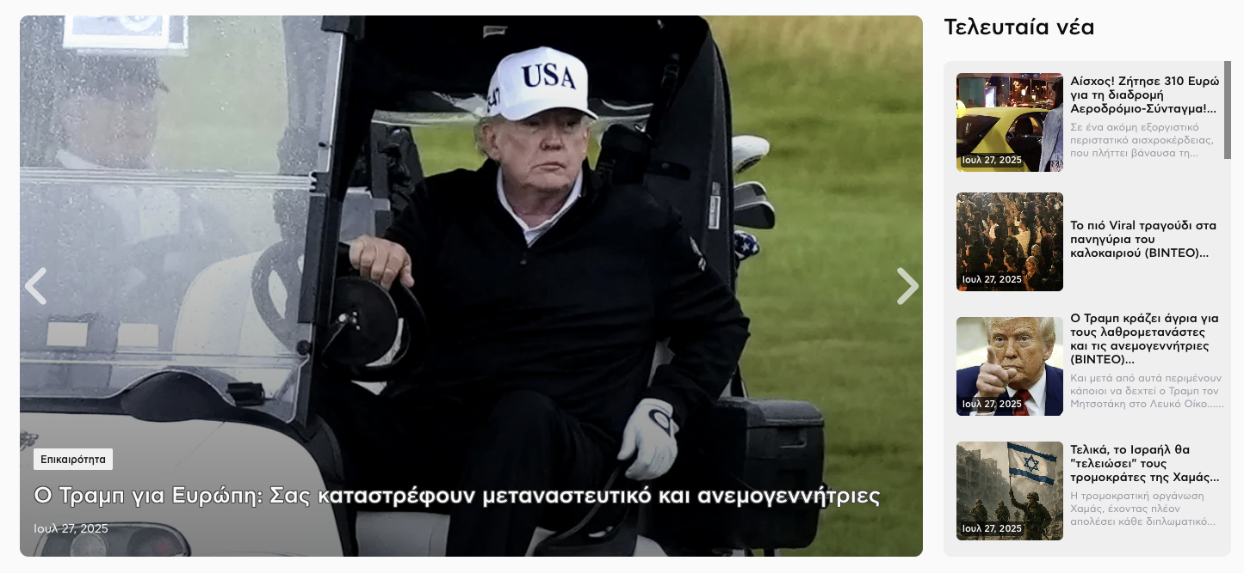
Κεντρικό Slider & Πλευρική Στήλη Τελευταίων Ειδήσεων
Ακριβώς κάτω από την κεντρική γραμμή πλοήγησης, οι επισκέπτες αντικρίζουν τον εντυπωσιακό κεντρικό slider, ο οποίος αναδεικνύει τις πιο viral και σημαντικές ειδήσεις, δίνοντας έμφαση στα κρίσιμα γεγονότα που διαμορφώνουν την παγκόσμια επικαιρότητα.
Συμπληρωματικά, στη δεξιά πλευρά προβάλλεται μια πλευρική στήλη με τις πιο πρόσφατες εξελίξεις, εξασφαλίζοντας ότι οι χρήστες μας παραμένουν συνεχώς ενημερωμένοι με πληροφορίες σε πραγματικό χρόνο.

Slide 4
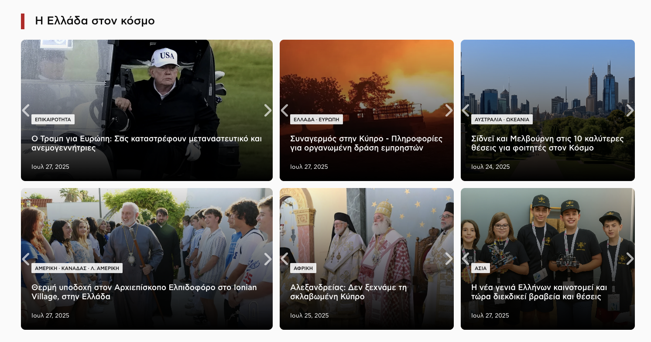
Τελευταία Νέα & Παγκόσμια Κάλυψη
Οι αναγνώστες παραμένουν ενημερωμένοι με ειδήσεις σε πραγματικό χρόνο, εστιάζοντας σε κρίσιμα ζητήματα που αφορούν την Ελλάδα, τον παγκόσμιο Ελληνισμό και την Ελληνική ομογένεια:
Αναλύουμε σε βάθος γεωπολιτικές εξελίξεις και γεγονότα στην Ελλάδα, την Ευρώπη, την Αμερική, την Ασία, την Αφρική και την Ωκεανία.
Παρουσιάζουμε αποκλειστικά ρεπορτάζ για καίρια θέματα όπως τα ενεργειακά συμφέροντα, τις γεωστρατηγικές κινήσεις και διεθνή γεγονότα με σημαντικό αντίκτυπο.

Slide 5


Ευκαιρίες Διαφήμισης
Προσφέρουμε στους χορηγούς μας διαφημιστικά banners τοποθετημένα στρατηγικά μέσα στην πλατφόρμα, εξασφαλίζοντας μέγιστη προβολή και αλληλεπίδραση, με άμεση προσέγγιση σε ένα πολύμορφο και στοχευμένο κοινό.

Slide 6
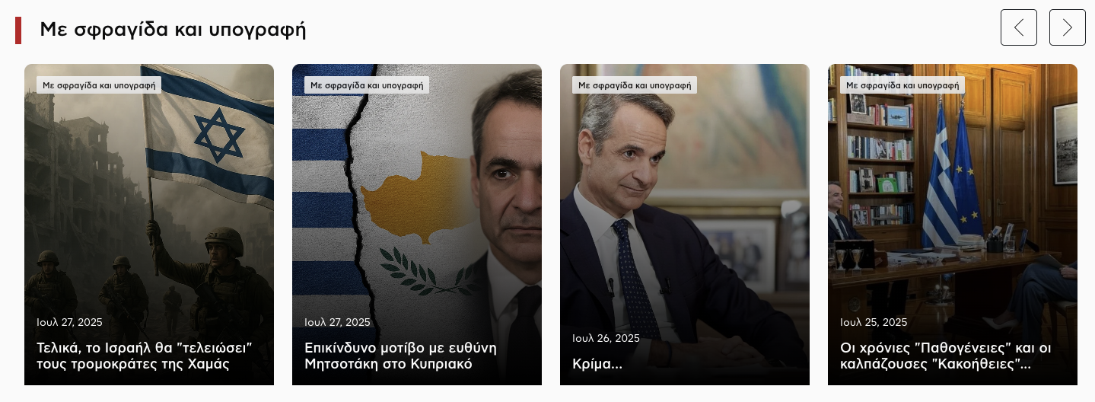
Θεματική ενότητα «Με σφραγίδα και υπογραφή»
Στην ενότητα «Με σφραγίδα και υπογραφή» δίνουμε τον λόγο στους ειδικούς μας της ομάδας της δημοσιογραφίας οι οποίοι καταθέτουν δυναμικές απόψεις και ουσιαστικές αναλύσεις για πολιτικά, κοινωνικά και πολιτιστικά ζητήματα.
Με σεβασμό στον αναγνώστη και καθαρή θέση, χτίζουμε αρθρογραφία με κύρος και ουσία.

Slide 7
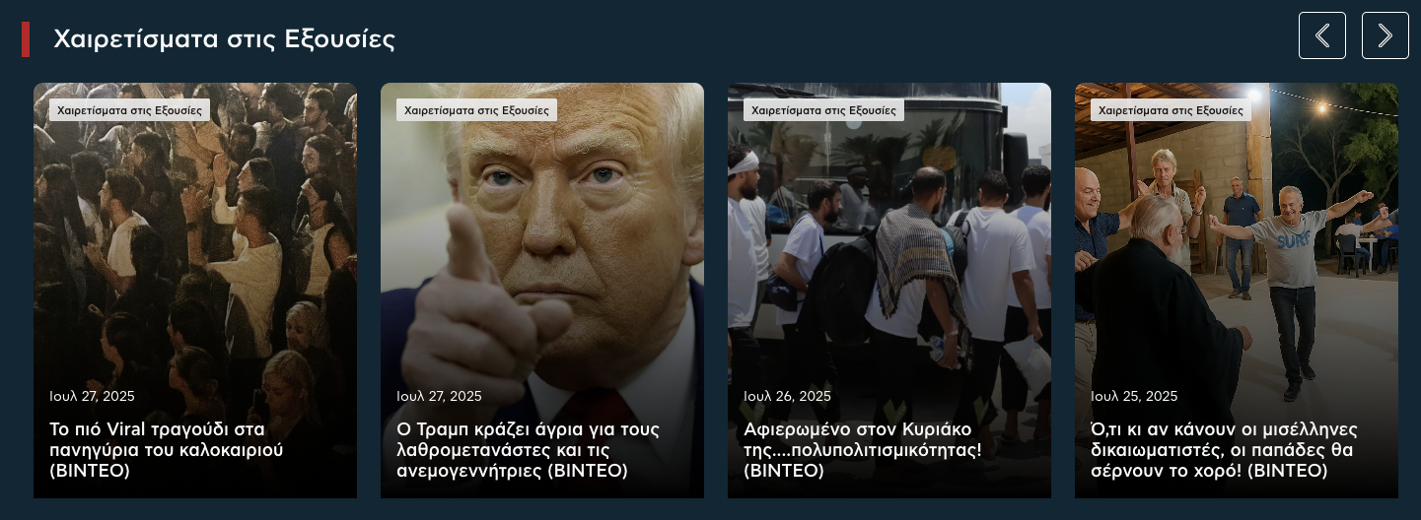
Θεματική Ενότητα «Χαιρετίσματα στις Εξουσίες»
Σχολιάζουμε την επικαιρότητα με αιχμηρό λόγο, σαφή άποψη και χιούμορ. Φωτίζουμε όσα άλλοι προσπερνούν και μιλάμε τη γλώσσα του κόσμου, χωρίς φίλτρα.
Από viral στιγμές μέχρι ωμές πολιτικές αλήθειες, κρατάμε το μικρόφωνο στραμμένο στην ουσία, καυτηριάζοντας την υποκρισία, την προπαγάνδα και τις «εντολές άνωθεν».

Slide 8
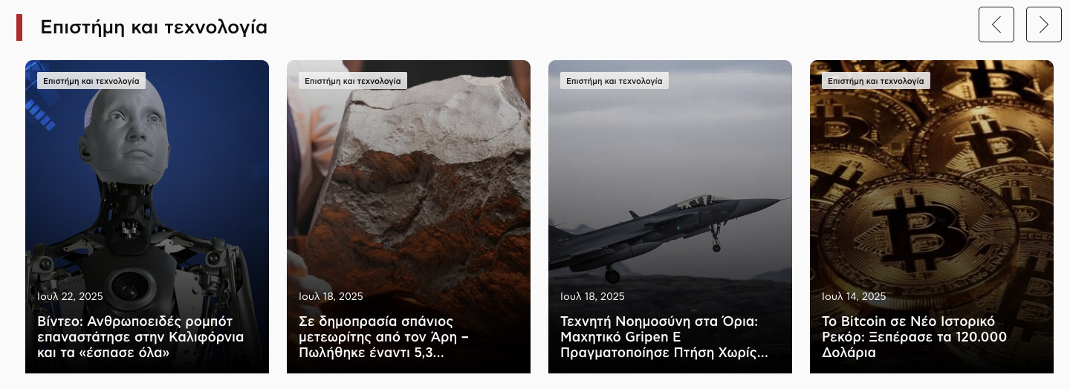
Θεματική Ενότητα «Επιστήμη και Τεχνολογία»
Στην ενότητα «Επιστήμη και Τεχνολογία», παρακολουθούμε τις εξελίξεις που αλλάζουν τον κόσμο.
Παρουσιάζουμε τις σημαντικότερες ανακαλύψεις, καινοτομίες, έρευνες και τάσεις — από την τεχνητή νοημοσύνη και την ιατρική, μέχρι το διάστημα και τις πράσινες τεχνολογίες.
Με κατανοητή γλώσσα και έμφαση στην ουσία, συνδέουμε την επιστήμη με την καθημερινότητά μας.

Slide 9
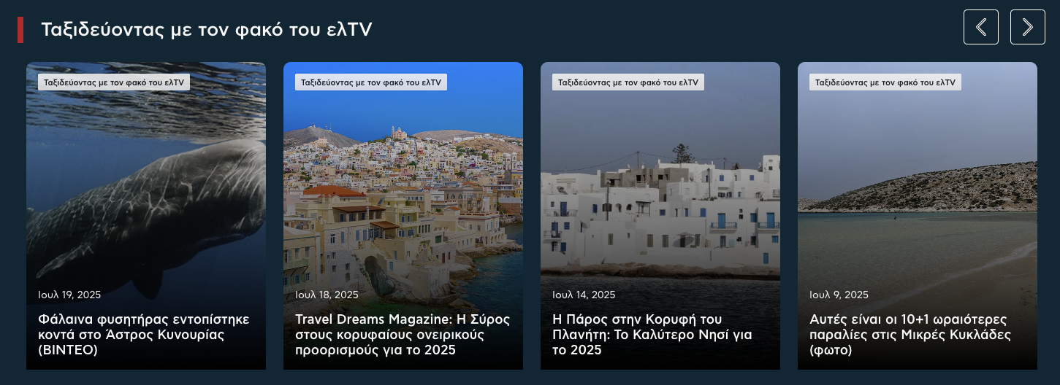
Θεματική Ενότητα «Ταξιδεύοντας με τον φακό του ELTV»
Μέσα από την ενότητα «Ταξιδεύοντας με τον φακό του ELTV», σας μεταφέρουμε εικόνες, ιστορίες και εμπειρίες από κάθε γωνιά της Ελλάδας. Ανακαλύπτουμε αυθεντικούς τόπους, φυσικά θαύματα, πολιτιστικούς θησαυρούς και άγνωστους παραδείσους — και τους καταγράφουμε μέσα από τον φακό και την αισθητική μας ματιά.
Ακολουθούμε το ελληνικό καλοκαίρι, τις τοπικές παραδόσεις και τα σημεία που αξίζει να βρεθείς — είτε ως ταξιδιώτης, είτε ως ερωτευμένος με την Ελληνική γη. Κάθε εικόνα και μια ιστορία. Κάθε προορισμός και μια ανάσα Ελλάδας.

Slide 10

Περιγραφή Footer (τελευταία ενότητα)
Κοινωνικά Δίκτυα (επάνω σειρά): Καλούμε τους επισκέπτες να μας ακολουθήσουν στις πλατφόρμες κοινωνικής δικτύωσης (X, Facebook, Instagram, YouTube), ενισχύοντας την καθημερινή διασύνδεση με την κοινότητά μας.
Αριστερό Τμήμα:
Το λογότυπο του ELTV World News συνοδεύεται από τη φράση:
«Η αποστολή μας είναι να σας κρατάμε ενημερωμένους με τις τελευταίες εξελίξεις.»
Παρέχεται επίσης η βασική διεύθυνση email επικοινωνίας: info@eltv.news
Κεντρικό Τμήμα (About Us): Περιλαμβάνονται σύνδεσμοι για: Επικοινωνία, Διαφήμιση, Όρους Χρήσης, Πολιτική Cookies και Πολιτική Προστασίας Προσωπικών Δεδομένων.
Δεξί Τμήμα – Εγγραφή στο Newsletter: Προτρέπουμε τους επισκέπτες να εγγραφούν στο newsletter για να λαμβάνουν άμεσα ενημερώσεις, με call-to-action κουμπί «Εγγραφή».
Mobile App Badges: Παρέχονται σύνδεσμοι για λήψη της εφαρμογής από Google Play και App Store, προσδίδοντας τεχνολογική πληρότητα στο περιβάλλον του footer.

Slide 11
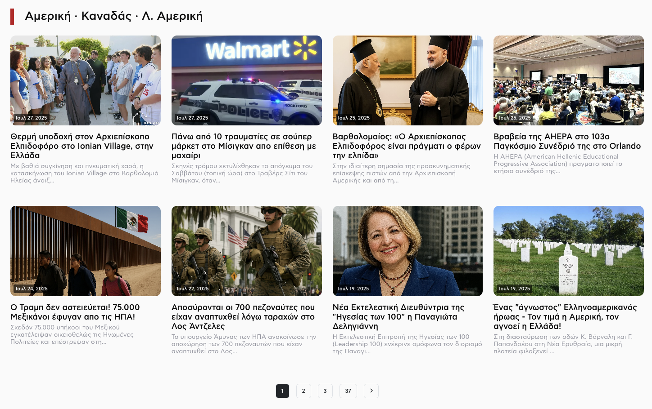
Λίστα Άρθρων
Έχουμε φροντίσει ώστε κάθε άρθρο να εμφανίζεται καθαρά και με σωστή δομή, για να βρίσκει εύκολα ο επισκέπτης αυτό που τον ενδιαφέρει. Για κάθε άρθρο παρουσιάζουμε:
Τίτλο: Σε έντονη γραμματοσειρά, ώστε να ξεχωρίζει με την πρώτη ματιά.
Ημερομηνία Δημοσίευσης: Ακριβώς κάτω από τον τίτλο, για να υπάρχει χρονικός προσανατολισμός.
Απόσπασμα Άρθρου: Ένα σύντομο preview του περιεχομένου που δίνει μια ιδέα για το θέμα πριν πατήσει κάποιος να διαβάσει ολόκληρο το άρθρο.
Με αυτόν τον τρόπο, κάνουμε την περιήγηση γρήγορη και ξεκούραστη, και βοηθάμε τον κόσμο να βλέπει πολλές ειδήσεις με μια ματιά.

Slide 12

Σελίδα Ανάγνωσης Άρθρου
Όταν κάποιος επιλέγει να διαβάσει ένα άρθρο στο ELTV, θέλουμε η εμπειρία του να είναι ξεκούραστη, ευχάριστη και πλήρης. Για αυτό έχουμε σχεδιάσει μια σελίδα που συνδυάζει καθαρότητα, λειτουργικότητα και σύγχρονη αισθητική:
Ξεκινάμε με μια μεγάλη εικόνα στο επάνω μέρος, που αποτυπώνει οπτικά το θέμα και τραβάει αμέσως την προσοχή.
Ακριβώς από κάτω, υπάρχει γραμμή εργαλείων με την ημερομηνία δημοσίευσης, τον εκτιμώμενο χρόνο ανάγνωσης, κουμπί για like και κοινοποίηση στα social media.
Στη συνέχεια, προβάλλονται τα tags (ετικέτες), που βοηθούν τον αναγνώστη να καταλάβει το πλαίσιο του θέματος και να πλοηγηθεί σε σχετικά άρθρα.
Ο τίτλος του άρθρου είναι ευδιάκριτος, σε μεγάλη και έντονη γραμματοσειρά, για να δηλώσει ξεκάθαρα το θέμα.
Ακολουθεί το υπότιτλος (subheadline), που δίνει μια σύντομη περιγραφή ή ένα συμπέρασμα του άρθρου με μια ματιά.
Τέλος, παραθέτουμε το κύριο περιεχόμενο με καθαρή διάταξη και ευανάγνωστη γραμματοσειρά, ώστε ο αναγνώστης να μπορεί να διαβάσει χωρίς περισπασμούς, είτε από κινητό είτε από υπολογιστή.
Για εμάς, κάθε άρθρο δεν είναι απλά κείμενο — είναι εμπειρία ανάγνωσης. Και θέλουμε αυτή η εμπειρία να είναι όσο το δυνατόν πιο ποιοτική.

Slide 13
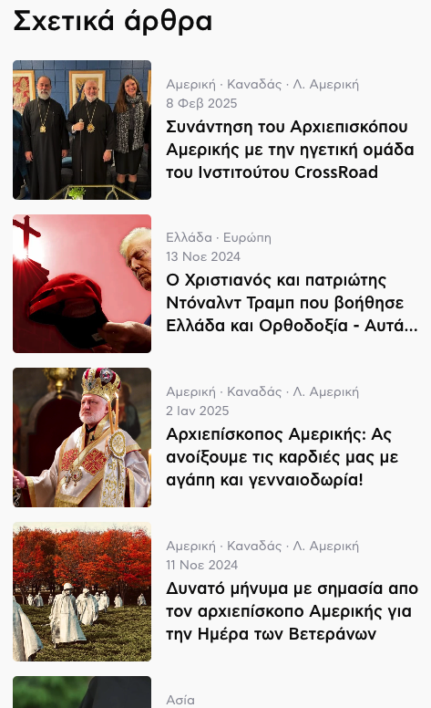
Σχετικά Άρθρα – Συνέχεια με Περιεχόμενο που Σας Ενδιαφέρει
Δίπλα σε κάθε άρθρο που διαβάζει ο επισκέπτης, προβάλλουμε μια λίστα με σχετικά άρθρα, επιλεγμένα αυτόματα με βάση το περιεχόμενο, τις κατηγορίες και τα tags.
Το βλέπουμε ως έναν τρόπο να κρατάμε ανοιχτό τον διάλογο με τον αναγνώστη και να του προτείνουμε επόμενο υλικό που τον αφορά ή τον εμπνέει.
Κάθε σχετικό άρθρο εμφανίζεται με εικόνα εξωφύλλου, για άμεση οπτική αναγνώριση, ημερομηνία και τοποθεσία για να τοποθετείται σωστά στο πλαίσιο της επικαιρότητας, τίτλο σε σύντομη και ευανάγνωστη μορφή και όταν χρειάζεται, θεματική περιοχή (π.χ. Αμερική, Ευρώπη, Ασία).
Μ’ αυτόν τον τρόπο, δίνουμε στον αναγνώστη μας τη δυνατότητα να συνεχίσει την εμπειρία ενημέρωσης με άρθρα παρόμοιου ενδιαφέροντος, χωρίς να χρειάζεται να ψάξει ο ίδιος.

Slide 14
World News
Σας ευχαριστούμε θερμά για την προσοχή σας.
Το ELTV World News είναι κάτι περισσότερο από μια ενημερωτική ιστοσελίδα — είναι η φωνή της Ομογένειας, καθημερινά, σε παγκόσμια εμβέλεια.
Εσείς γράφετε την ιστορία. Εμείς τη μεταδίδουμε.
Με εκτίμηση,
Η ομάδα του ELTV
Jordan Capital Group
jcgroupsa.com
info@jcgroupsa.com

